Slide 1
Совещание 23.12.2022 ____________________________________________ «Итоговые показатели реализации Целевой модели развития региональной системы дополнительного образования детей в Брянской области в муниципальном образовании город Брянск за 2022 год»
Муниципальный опорный центр дополнительного образования детей
г. Брянска
СОВЕЩАНИЕ

Slide 2
К О Н Ц Е П Ц И Я развития дополнительного образования детей до 2030 года
Утверждена распоряжением Правительства Российской Федерации
от 31.03.2022
№ 678-р
Муниципальный опорный центр дополнительного образования детей г. Брянска

Slide 3
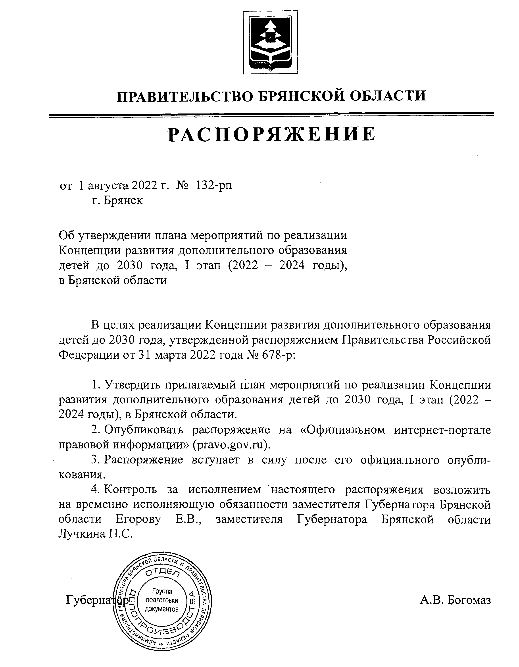
План мероприятий
по реализации Концепции развития дополнительного образования детей до 2030 года
1 этап
(2022 – 2024 годы)
в Брянской области

Slide 4
ЦЕЛЕВЫЕ ПОКАЗАТЕЛИ
реализации 1 этапа Концепции развития дополнительного
образования детей (2022 – 2024 годы)
№ | Наименование показателя | Ед. изм. | Значение показателя
 |  |  | 2022 год |  | 2023 год | 2024 год
 |  |  | план | факт на 23.12.2022
1 | Доля детей в возрасте от 5 до 18 лет, охваченных дополнительным образованием | % | 77 | 77,2 г. Брянск (с учреждениями культуры) | 79,5 | 80
Статистика: 57780 детей
в возрасте от 5 до 18 лет
44491 чел.
44615 чел.

Slide 5
Соотношение показателей охвата детей дополнительным образованием по различным типам учреждений

Slide 6
ОБЩЕОБРАЗОВАТЕЛЬНЫЕ УЧРЕЖДЕНИЯ,
показавшие высокие результаты охвата детей дополнительным образованием в 2022 году
23,1%
22,0%
16,1%
48,9 %
70,1%
18,9%
30,1%
22,4%
17,0%
Учреждение, не имеющее ставки ДОД
Учреждения, имеющие ставки ДОД

Slide 7
ДОШКОЛЬНЫЕ ОБРАЗОВАТЕЛЬНЫЕ УЧРЕЖДЕНИЯ,
показавшие высокие результаты охвата детей дополнительным образованием в 2022 году
51,5 %
41,9 %
46,8 %
Учреждения, имеющие ставки ДОД

Slide 8
ДОШКОЛЬНЫЕ ОБРАЗОВАТЕЛЬНЫЕ УЧРЕЖДЕНИЯ,
показавшие высокие результаты охвата детей дополнительным образованием в 2022 году (80 % и выше)
100 %
85,4 %
83,9 %
100 %
82,9 %
82,3 %
Учреждения, не имеющие ставки ДОД

Slide 9
ДОШКОЛЬНЫЕ ОБРАЗОВАТЕЛЬНЫЕ УЧРЕЖДЕНИЯ,
показавшие высокие результаты охвата детей дополнительным образованием в 2022 году (50 - 80 %)
60 -80 % | 50-60 %
МБДОУ Детский сад № 52 «Лебедушка» | МБДОУ Детский сад № 96 «Олененок»
МБДОУ Детский сад № 87 «Рассвет» | МБДОУ Детский сад № 70 «Родничок»
МБДОУ Детский сад № 117 «Радостный» | МБДОУ Детский сад № 80 «Солнечный»
МБДОУ Детский сад № 101 «Деснянка» | МБДОУ Детский сад № 183 «Незабудка»
МБДОУ Детский сад присмотра и оздоровления № 51 «Мотылёк» | МБДОУ Детский сад № 26 «Добрынюшка»
МБДОУ Детский сад комбинированного вида № 112 «Лисичка» | МБДОУ Детский сад №136 «Радуга»
МБДОУ Детский сад №137 «Ивушка» | МБДОУ Детский сад комбинированного вида №126 «Счастливый»
 | МБДОУ Детский сад комбинированного вида №134 «Морячок»
 | МБДОУ Детский сад комбинированого вида №139 «Антошка»
 | МБДОУ Детский сад № 100 «Кораблик»
 | МБДОУ Детский сад № 130 «Деснянские звёздочки»

Slide 10
УЧРЕЖДЕНИЯ ФИЗИЧЕСКОЙ КУЛЬТУРЫ И СПОРТА,
показавшие высокие результаты охвата детей дополнительным образованием в 2022 году

Slide 11
ПРОФЕССИОНАЛЬНЫЕ ОБРАЗОВАТЕЛЬНЫЕ ОРГАНИЗАЦИИ,
показавшие высокие результаты охвата детей дополнительным образованием в 2022 году

Slide 12
Заполнение модуля «МЕРОПРИЯТИЯ»
Тип организации | Количество опубликованных мероприятий в АИС «Навигатор ДО» | Количество поданных заявок
Дошкольные образовательные организации | 102 | 31
Общеобразовательные организации | 60 | 0
Организации физической культуры и спорта | 17 | 0
Социальные организации | 14 | 0
Профессиональные образовательные организации | 22 | 35
Организации негосударственного сектора | 2 | 2

Slide 13
С наступающим
Новым Годом!
Пусть осуществляются самые смелые планы и идеи,
а мечты сбываются!

